Slide 1
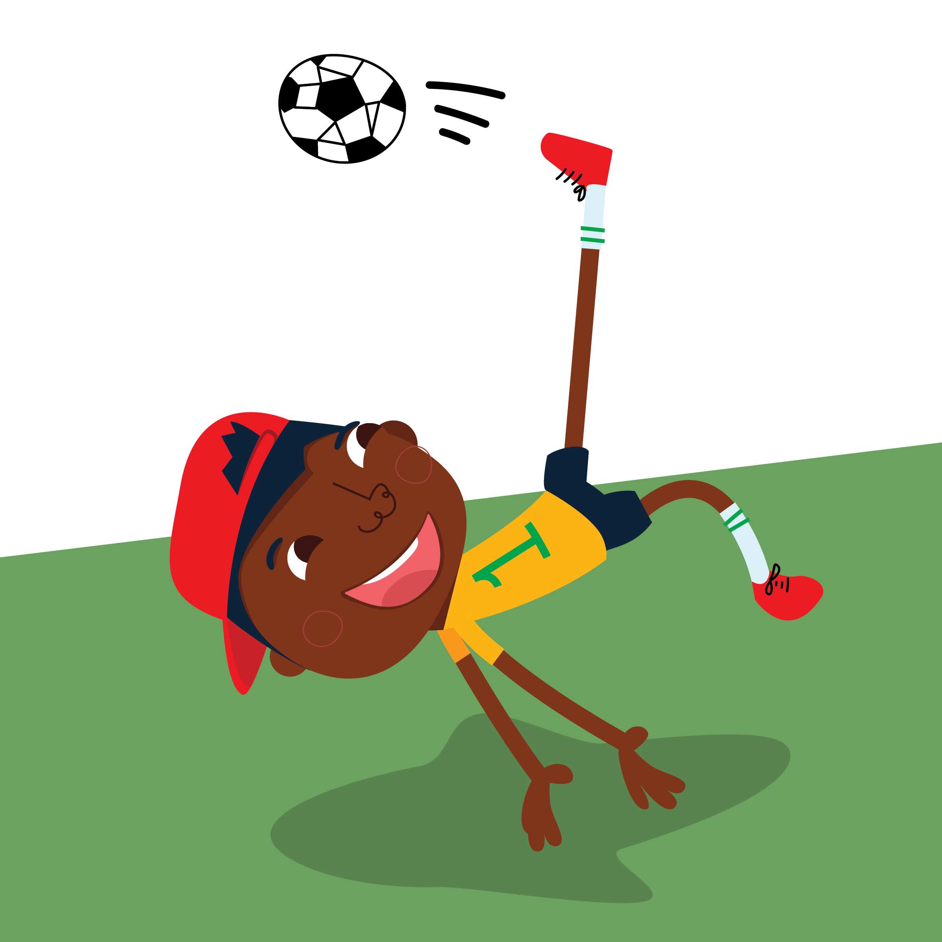
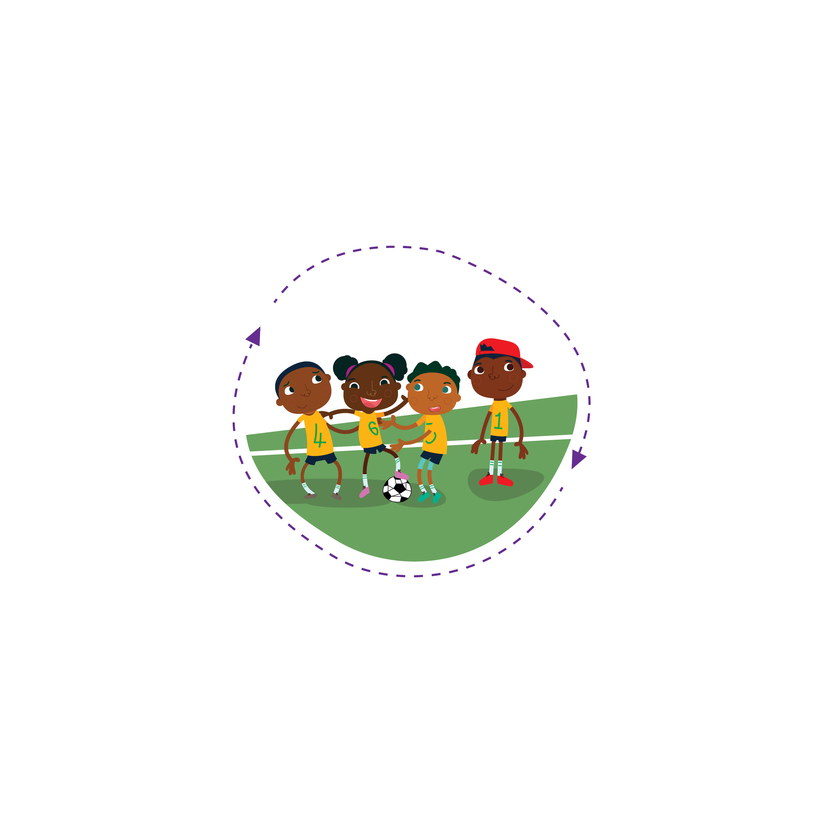
亚博力挽狂澜
Liam Longland
Rujeko Moyo
Benjamin Tetteh

Slide 2
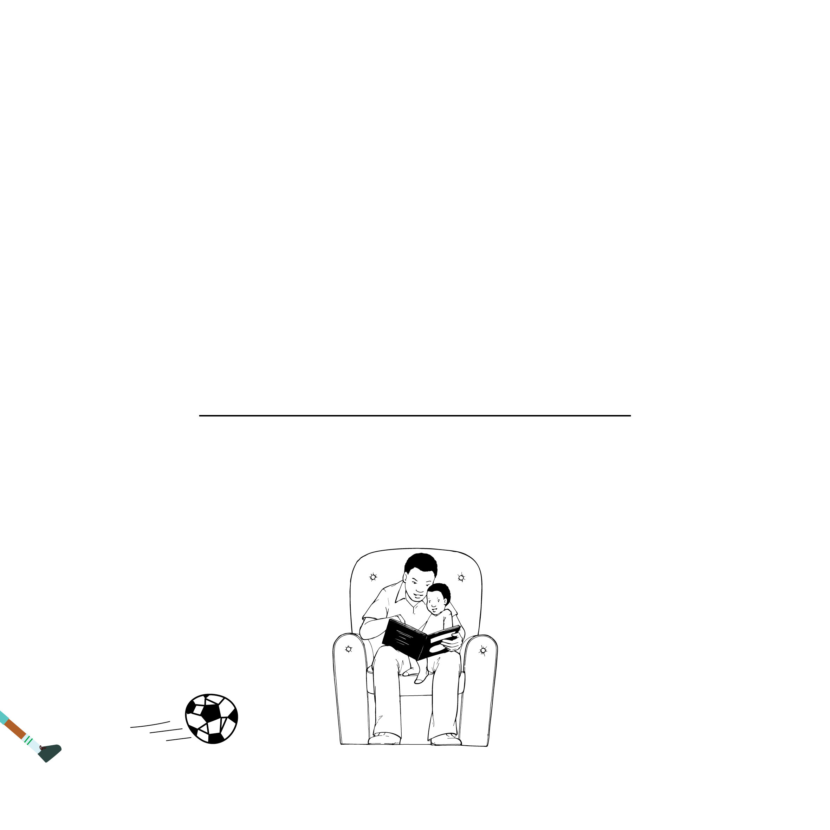
亚博力挽狂澜
这本书属于

Slide 3
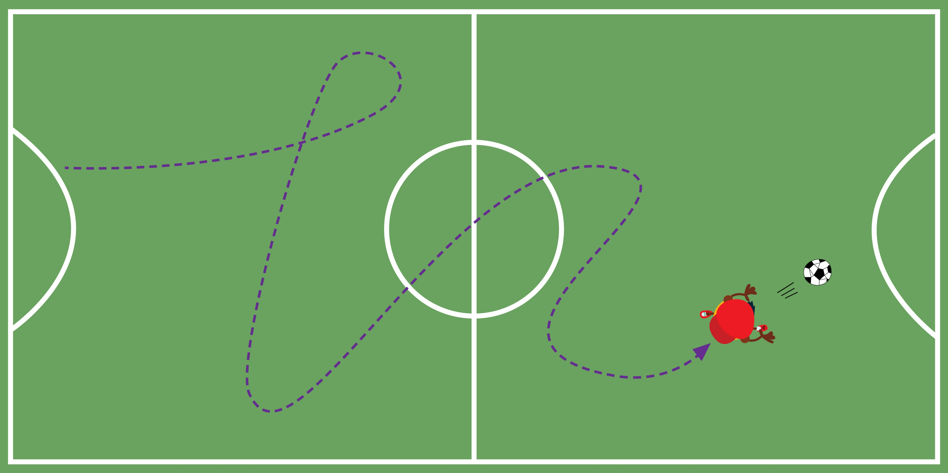

Slide 4

亚博力挽狂澜
Liam Longland · Rujeko Moyo · Benjamin Tetteh

Slide 5

亚博喜欢踢球！
他经常和爸爸一起踢球。
一勾，一拉，甚至是……

Slide 6
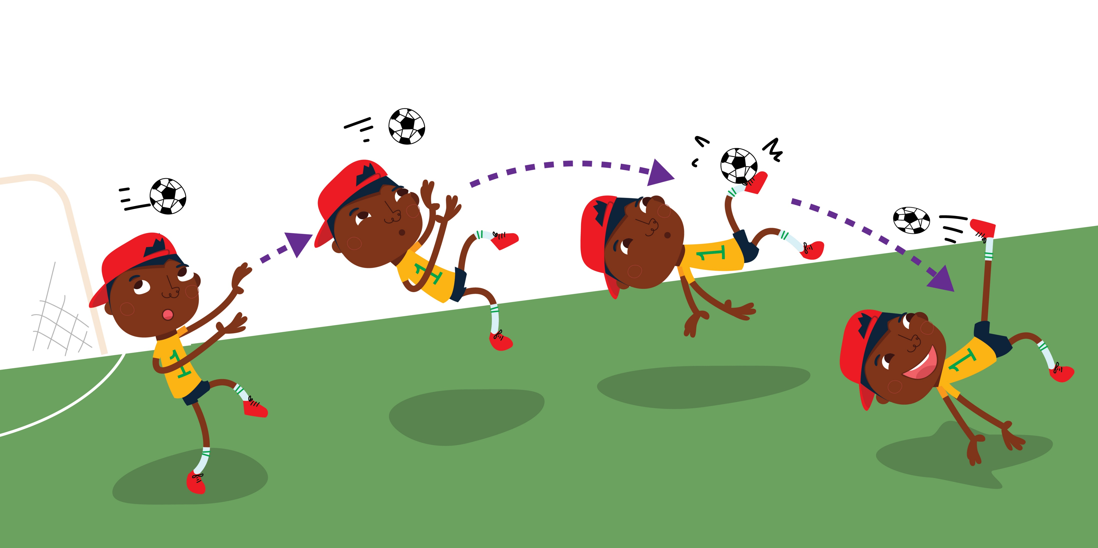
一个回旋踢！

Slide 7
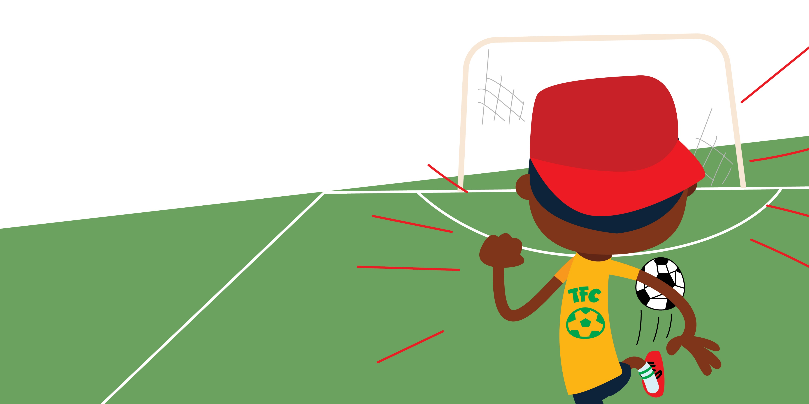
亚博是蒂诺足球队儿童组的明星。
他在场上动作敏捷，为球队打进了大部分进球。

Slide 8
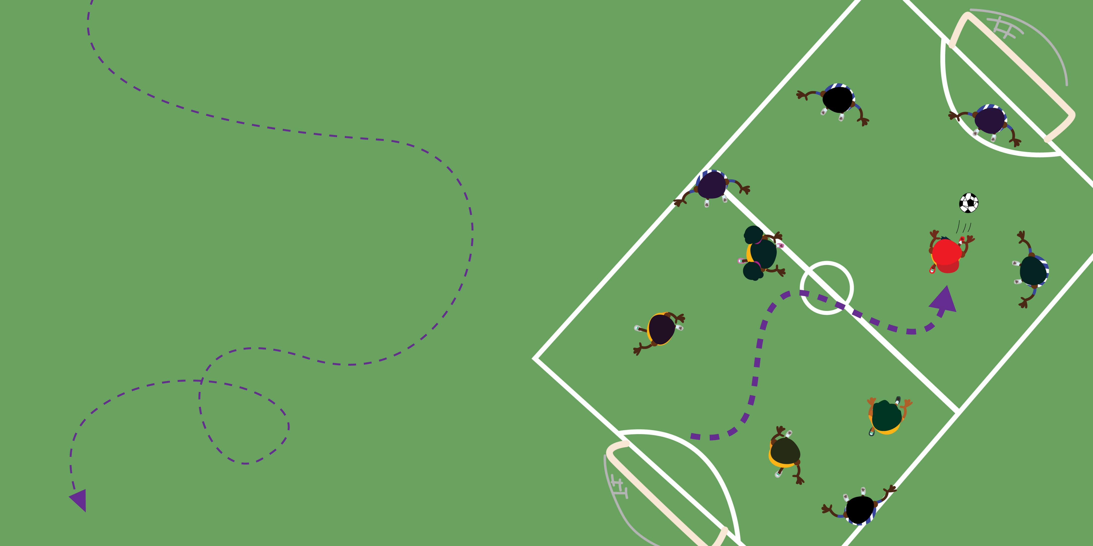
但亚博不喜欢传球。
塔齐教练经常要提醒亚博与队友配合。

Slide 9
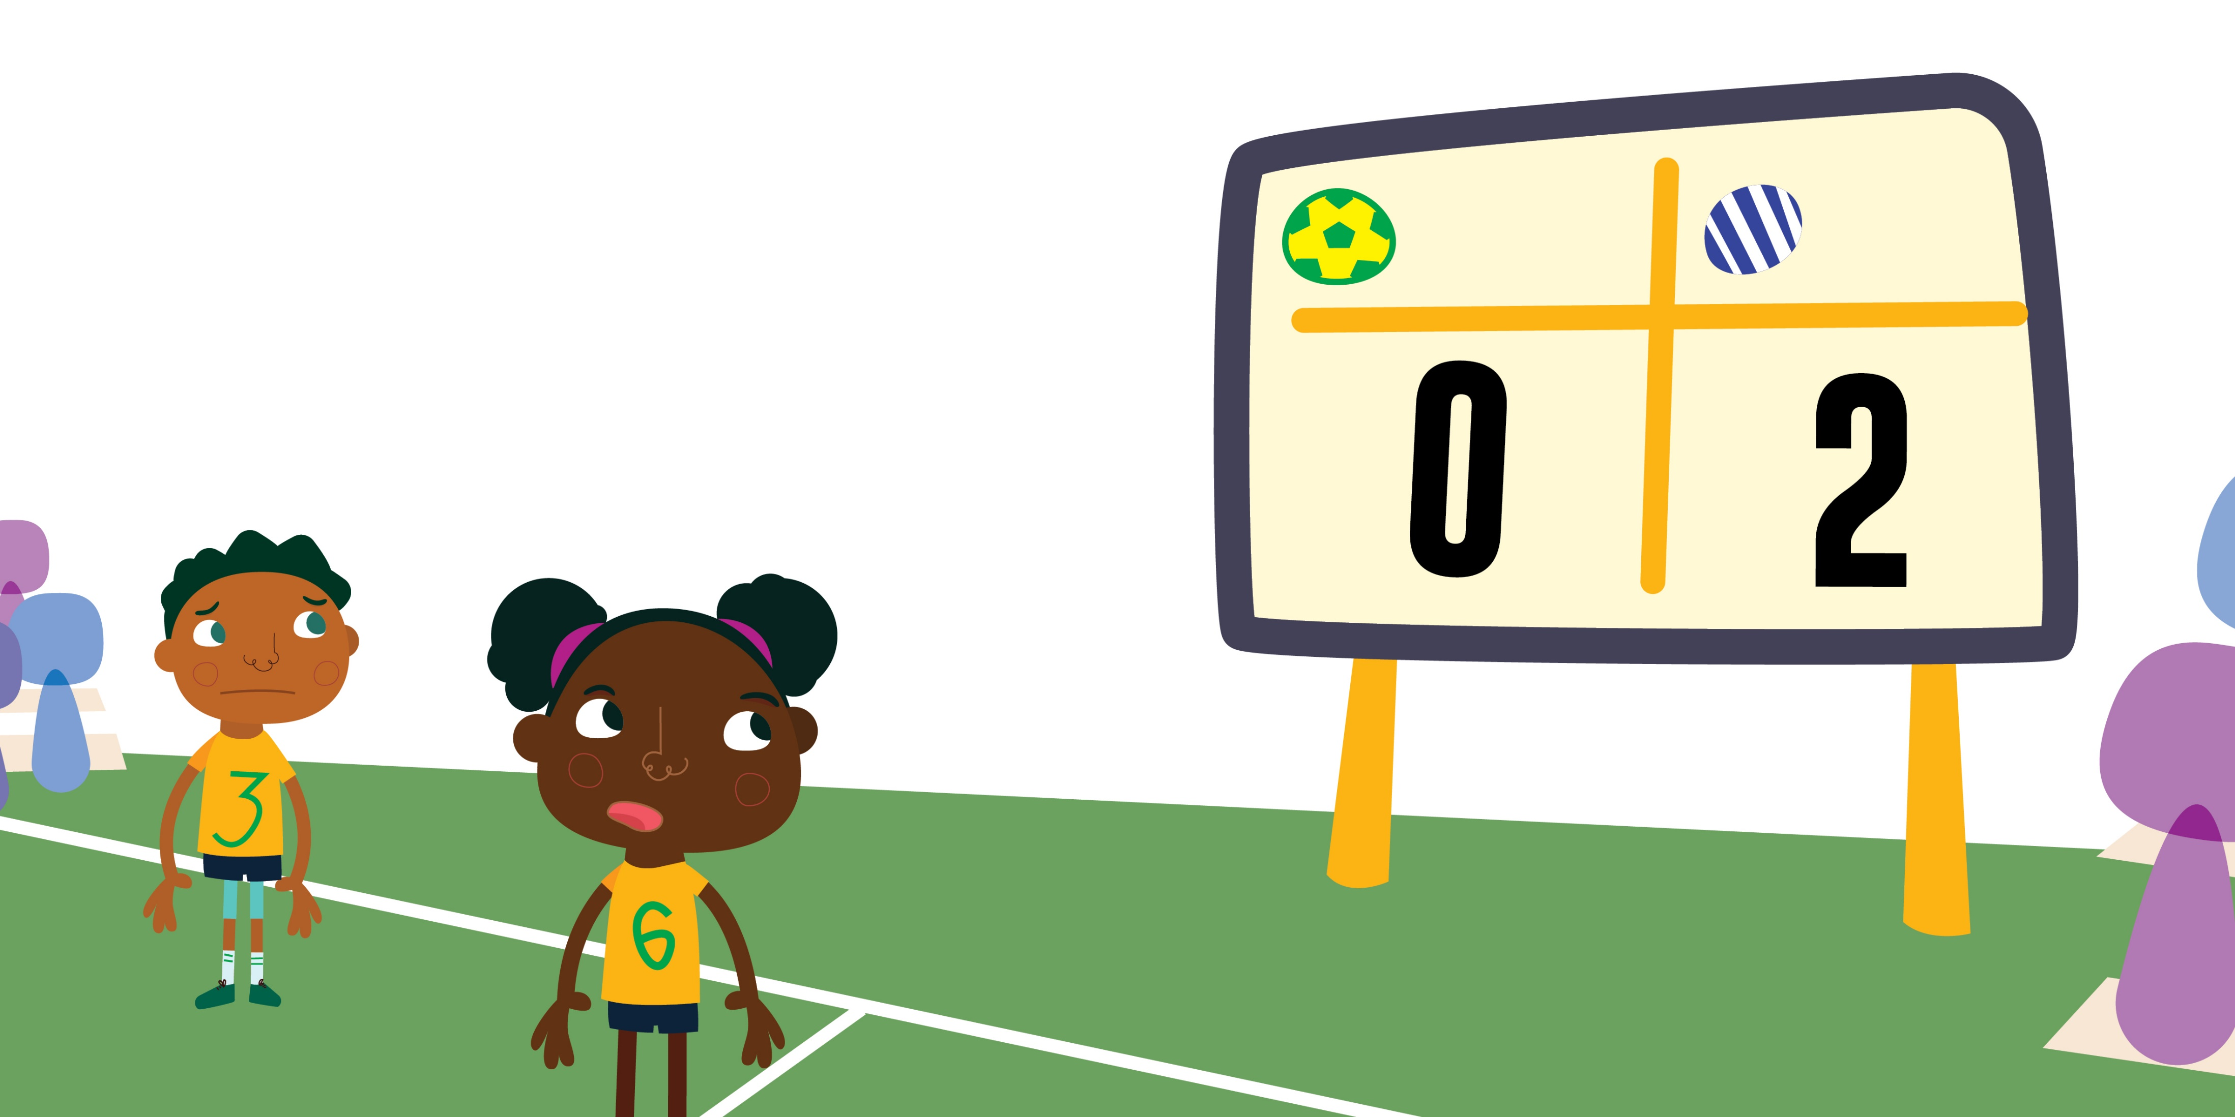
一天蒂诺队对战库马队。
亚博多次尝试进球，但库马队太强了。
中场休息时，库马以 2:0 领先。
蒂诺
库马

Slide 10
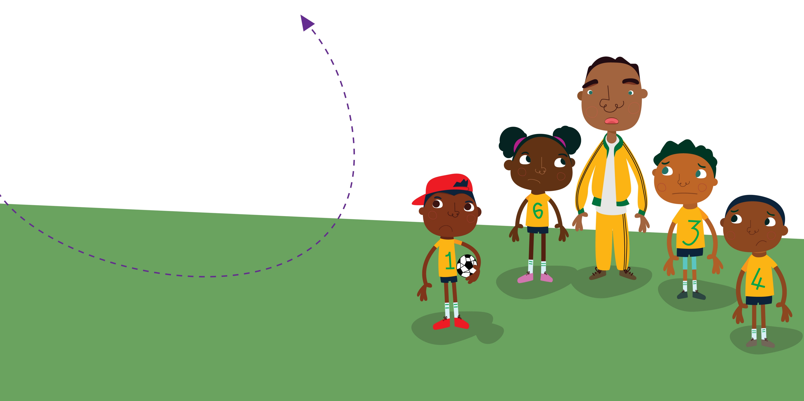
塔齐教练为球队加油鼓劲：
“注意配合，把球传给空位！亚博，记得传球！”

Slide 11
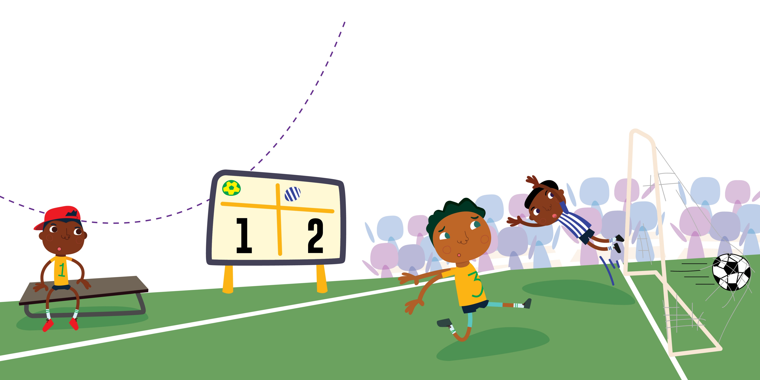
下半场开始时，亚博在球场边候场。
队友们担心比赛时没有亚博，
但他们记得要互相配合。
纳特为蒂诺队踢进了第一颗球。
“好球！”观众欢呼起来。
比赛结束前三分钟，林迪打进了球队的第二颗进球！
“太棒了！”观众们喊道。
蒂诺
库马

Slide 12
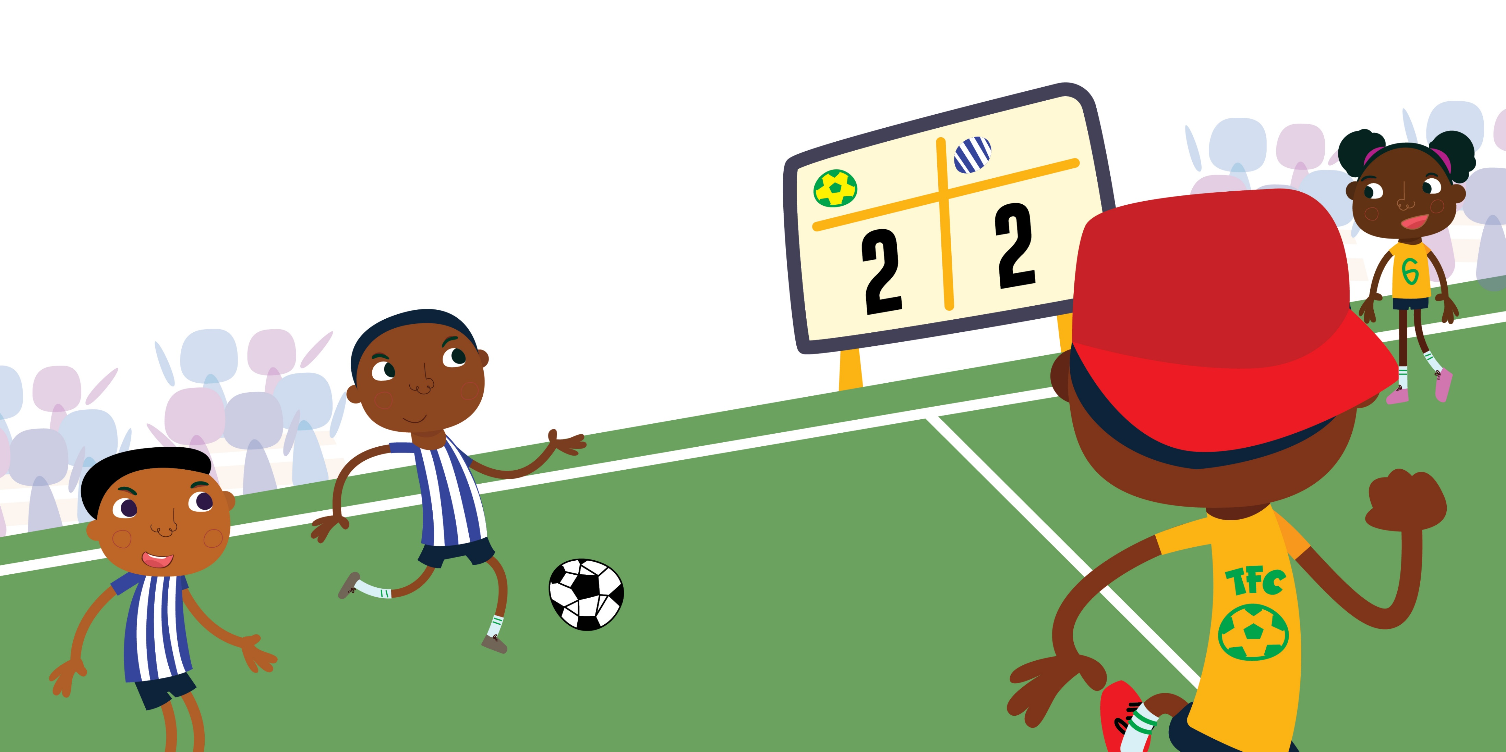
塔齐教练让亚博上场：“现在比分是 2:2。向胜利进军！记得配合！”
库马
蒂诺

Slide 13
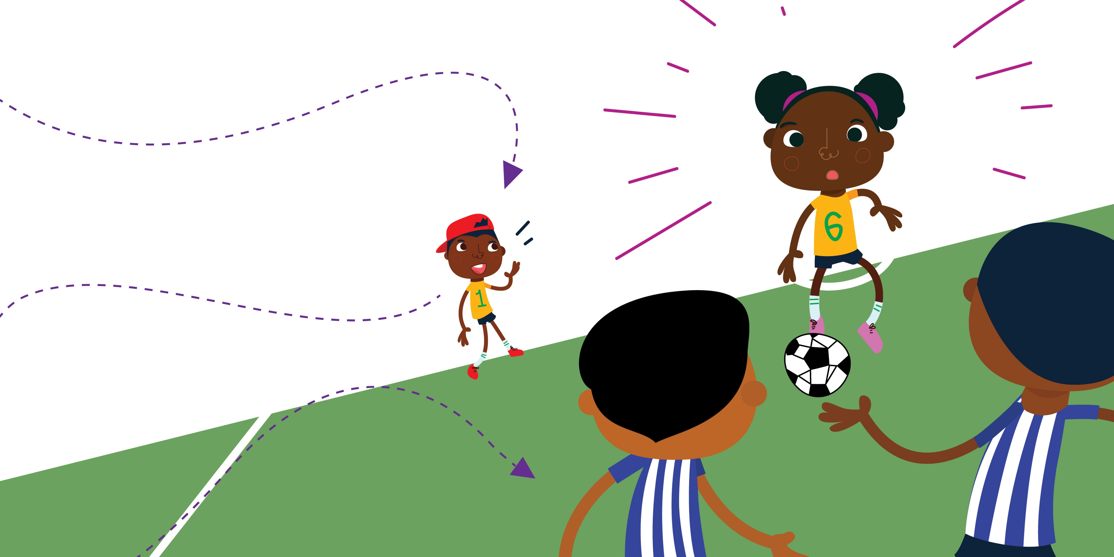
林迪把球踢给纳特，纳特把球传给亚博。
亚博晃过两名对手准备射门，
对方另一名队员跑来。
亚博看到林迪在身后，想起教练话，把球传给了她。
林迪转向球门，
踢出了漂亮的一球！

Slide 14
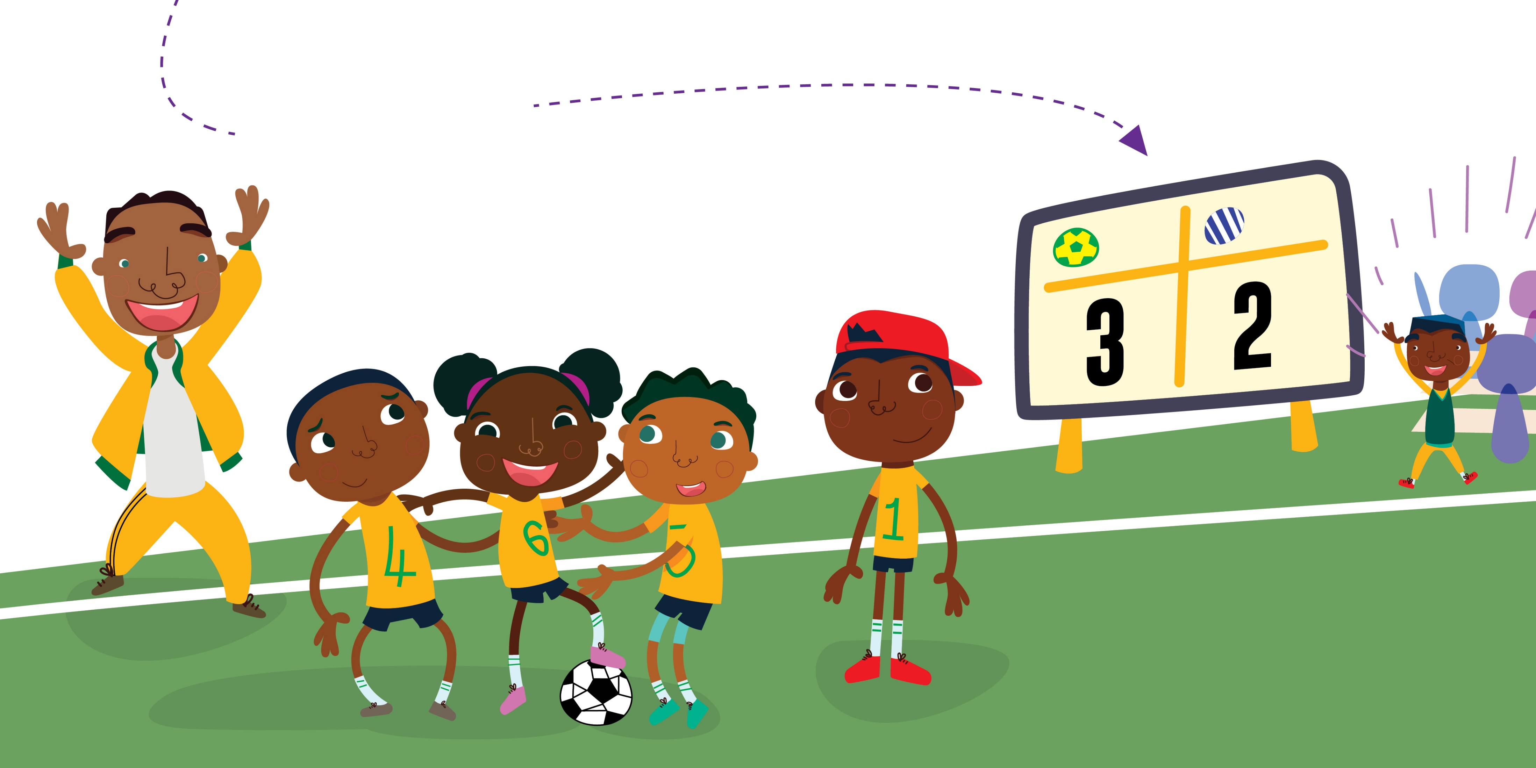
“球进了！”
塔齐教练叫道。
库马
蒂诺
蒂诺队欣喜若狂，林迪的队友们都跑去拥抱她！
亚博很高兴球队 3:2 获胜。
但因为自己没有进球而有些失落。

Slide 15

“祝贺你们荣誉归来！” 塔齐教练满脸笑容。
“亚博，你把球传给林迪，干得好！”

Slide 16

“你今天可能没有进球，但你确实为球队获胜出了一份力。干得好，孩子！”爸爸笑着对他说，他们一起回家了。

Slide 17
